Slide 1
Optimierung für Google Scholar und Google
Titel, Keywords, Abstract und Metadaten Heinz Wittenbrink

Slide 2
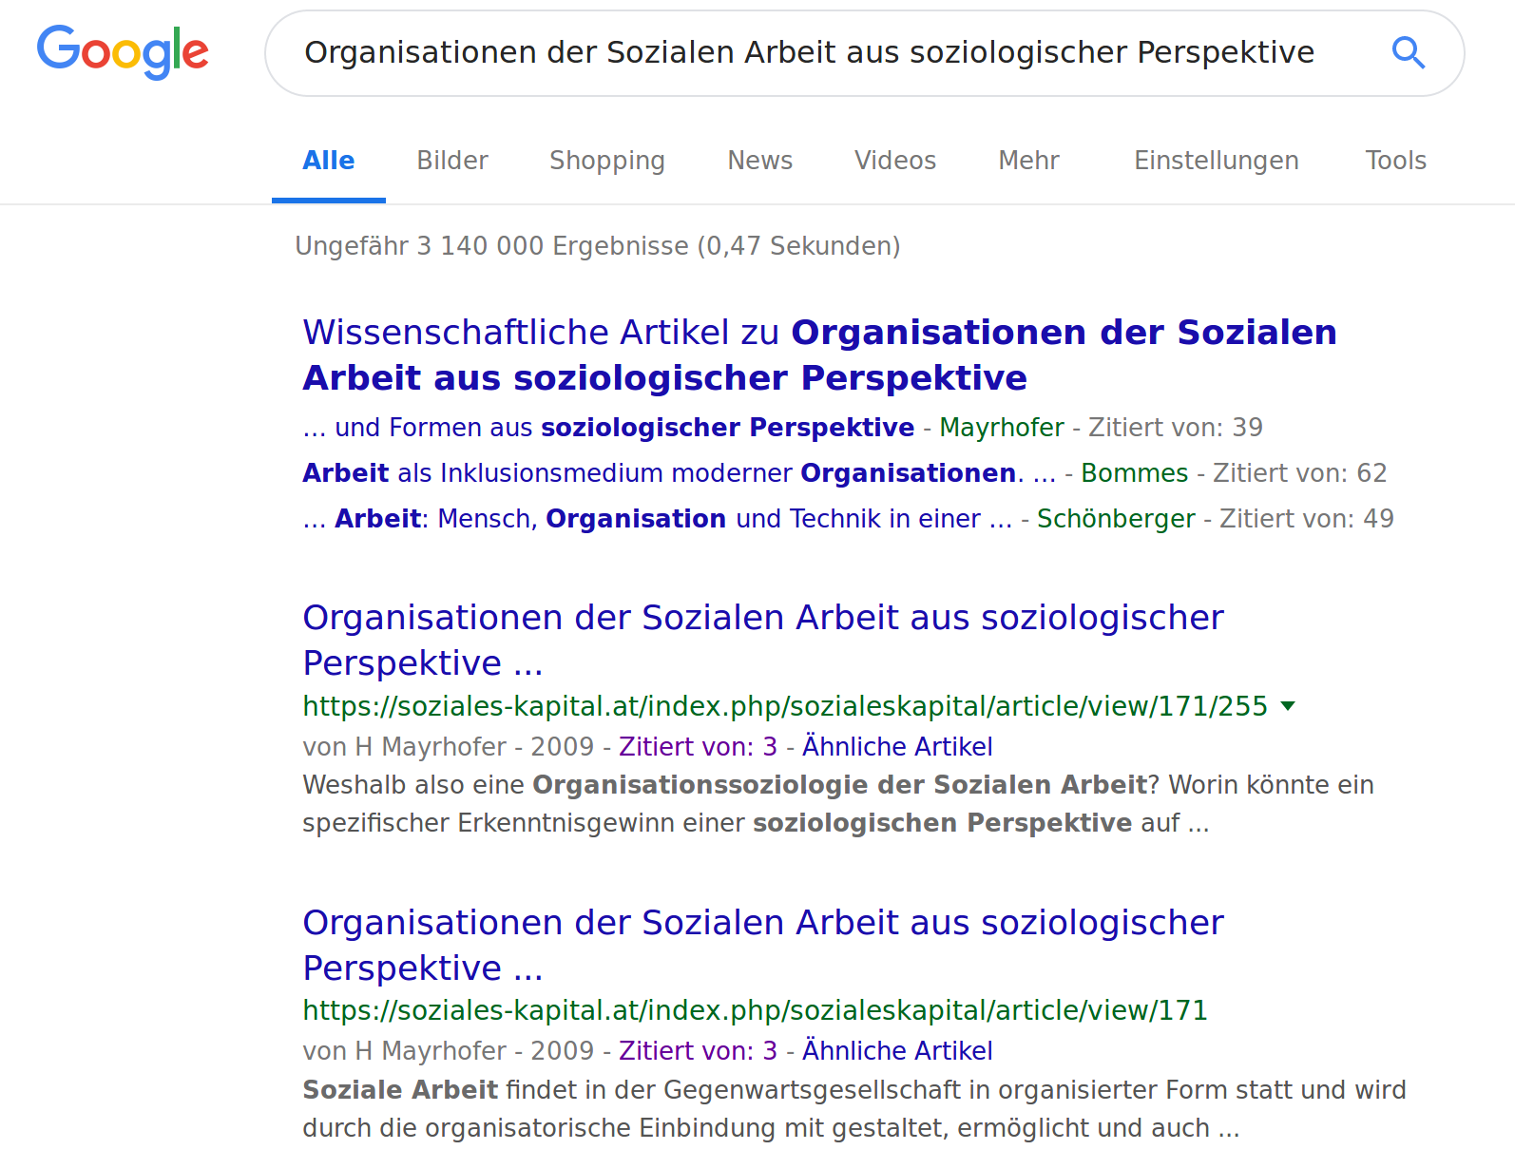

Slide 3
Scholar-Besonderheiten
Unterschiedliche Ranking-Kriterien
Wichtigster Faktor: Zitate
Gleichberechtigung von PDFs
Mehrere Versionen des gleichen Texts
Bedeutung des Abstracts
Bedeutung von Metadaten
Autor*innen-Profile

Slide 4
ASEO-Besonderheiten
Wissenschaftliche Qualität ist entscheidend
Optimierung findet größtenteils nach Fertigstellung statt

Slide 5
Definition ASEO
Wir können akademische SEO (oder ASEO) als eine Reihe von Praktiken definieren, die die Sichtbarkeit und Zugänglichkeit von akademischen Produktionen fördern
SEO Académico: Definición, Componentes y Guía de Herramientas
Notes:
Original: Podemos definir el SEO académico (o ASEO por las siglas de la expresión inglesa Academic SEO), como el conjunto de prácticas que promueven la visibilidad y la facilidad de acceso de las producciones académicas,

Slide 6
Ranking
[…] Google Scholar ranks results with a combined ranking algorithm in a “way researchers do, weighing the full text of each article, the author, the publication in which the article appears, and how often the piece has been cited in other scholarly literature”.[17]

Slide 7
Research has shown that Google Scholar puts high weight especially on citation counts[22] and words included in a document’s title.[23] As a consequence, the first search results are often highly cited articles.
Google Scholar - Wikipedia

Slide 8
Ziel: Zitate in anderen Publikationen
[…], dass das ultimative oder reale Ziel der akademischen SEO nicht die Sichtbarkeit ist, sondern die Chancen zu erhöhen, dass eine akademische Arbeit zitiert wird […]

Slide 9
Sie könnte mit OnPage-SEO gleichgesetzt werden, in dem Sinne, dass sie sich auf die Optimierung des Inhalts des Artikels bezieht, die mit seiner Indexierung und der Interpretation seines Inhalts durch akademische Suchmaschinen zusammenhängt.
SEO Académico: Definición, Componentes y Guía de Herramientas
Notes:
podemos decir que el objetivo último o real del SEO académico no es la visibilidad, sino incrementar las posibilidades de que un trabajo académica sea citado, y por tanto ayudar a las métricas académicas, tanto del propio articulo (número de citas) como del autor (índice h).
Podría equipararse con el SEO OnPage, en el sentido que se refiere a optimizar el contenido del artículo pensando en la indexación y la interpretación del contenido del mismo por parte de los buscadores académicos.

Slide 10
Wann erfolgt Indizierung?
Publikation entsprechend den Anforderungen von Scholar
Hinzufügen von Publikationen
How to Get Indexed in Google Scholar - Adhesion® NZ
Google Scholar Citations Help

Slide 11
Make sure that: the full text of your paper is in a PDF file that ends with “.pdf”, the title of the paper appears in a large font on top of the first page, the authors of the paper are listed right below the title on a separate line, and there’s a bibliography section titled, e.g., “References” or “Bibliography” at the end.

Slide 12
Publikation in Repositories und Zeitschriften
Publikation in offiziellen wissenschaftlichen Publikationen ist vorzuziehen
Publikation auf anderen (etwa eigenen) Plattformen ist möglich
Scholar erfasst so viele Publikatione wie möglich

Slide 13
URLs
Eine URL pro Artikel/Abstract

Slide 14
Keyword-Recherche
SEO Keywords ≠ Bibliographische Keywords
Keyword-Recherche in vergleichbaren Publikationen
Möglichst spezifische und zentrale Keywords
Abdeckung aller Aspekte der Publikation

Slide 15
Keywords in der Publikation
Entscheidend: Erkennbarkeit
No Go: Keyword Stuffing
Wichtige Positionen: URL, Title, Headings 1 und 2
Synonyme, Abkürzungen und Paraphrasen einschließen

Slide 16
Metadaten
Bibliographischen Konventionen einhalten
Möglichst genaue Beschreibung der Publikation
Google Scholar Help

Slide 17
Metadaten der PDFs
Relevant, wenn keine HTML-Version möglich ist
Alle wichtigen Metadaten als Eigenschaften des PDF
Nach einem Rechtsklick auf das Dokument sollten alle wichtigen Daten unter “Properties” erkennbar sein.
Metadaten auf verlinkten HTML-Seiten müssen ident sein
Why and how should you optimize academic articles for search engines? | Open Science

Slide 18
Beispiel
Soziales Kapital: https://soziales-kapital.at/index.php/sozialeskapital/article/view/621

Slide 19
Visuelle Präsentation von PDFs
Wenn kein HTML-Dokument möglich ist, muss das Layout des PDFs eindeutig sein
Gilt insbesondere für Titel, Autorenangabe, Publikationsdatum, Zitation und Literaturverzeichnis

Slide 20
Titel
so deskriptiv wie möglich
wichtigste Keywords aufnehmen

Slide 21
Abstract
Einfach und schnell lesbar
Wichtigste Keywords und Synonyme

Slide 22
Publikation von Forschungsdaten
Post your datasets to platforms for registration and storage of datasets, such as the Dutch Dataverse Network (DDN) – see also Research Data Management
Increase your research impact and exposure - Online Library | Maastricht University

Slide 23
Bedeutung von Zitaten für das Ranking
Zitate sind wichtigster Ranking-Faktor
Index und Ranking entsprechen dem Page Rank der ersten Jahre mehr als der heutige allgemeine Google-Index

Slide 24
Bedeutung des Profils bei Google Scholar
Profile sind entscheidend für die Identifikation von Autor*innen
Möglichkeit, Zuweisungen zu ergänzen oder zu korrigieren
Relevanz für Ranking wahrscheinlich

Slide 25
Offpage SEO
Optimierung nach der Publikation […] könnte mit OffPage-SEO gleichgesetzt werden. Sie würde darin bestehen, eine maximale Verbreitung des Artikels auf der Basis des Hochladens in Repositorien und soziale Netzwerke zu erreichen.
SEO Académico: Definición, Componentes y Guía de Herramientas
Notes:
Postpublicación. Por tanto, una vez el entregable ha sido producido y hecho público de alguna forma. Podría equipararse con el SEO OffPage. Consistiría en promover la máxima difusión del artículo sobre la base de subirlo a repositorios y redes sociales,

Slide 26
Aktuelle Tendenzen
Mobile Suche
Topic Maps

Slide 27
Publish or Perish
Publish or Perish

